Slide 1
微处理器系统结构与嵌入式系统设计

Slide 2
第7章 ARM微处理器编程模型
ARM体系结构
  ARM特点、ARM体系结构版本、
  ARM处理器核及处理器
ARM编程模型
  处理器：工作状态、运行模式、寄存器组织、异常
  存储器：数据类型、存储格式
  I/O组织：存储器映像编址
26年11月8日

Slide 3
第七章习题
作业：1、2、3
思考：4、5

Slide 4
第 七 章 结 束

Slide 5







ARM是Advanced RISC Machines的缩写，该公司设计了大量高性能、廉价、低能耗的RISC (精简指令集)处理器;
ARM公司的特点是只设计而不生产。它将技术授权给世界上许多著名的半导体、软件和OEM厂商，并提供服务。
将技术授权给其它芯片厂商
形成各具特色的ARM芯片
Notes:
前身为 Acorn计算机公司
另外也提供基于ARM架构的开发设计技术
软件工具, 评估板, 调试工具,应用软件,
总线架构, 外围设备单元，等等

Slide 6
ARM的应用领域
工业控制领域 过程控制、电力控制、数控机床、ABS
无线通讯领域 基站、带蓝牙/定位等的手机/PDA、GPS
网络应用 ADSL、路由器、交换机、VoIP
消费类电子产品 DVD、机顶盒、游戏机
成像产品 数码相机、打印机、录像机
安全产品 ATM机、POS机、考勤系统、SIM卡

Slide 7
ARM体系结构的特点
RISC简单的结构使ARM内核非常小、功耗低、成本低
统一和固定长度的指令域，简化了指令的译码，便于指令流水线设计
采用装载/保存结构，数据处理操作只针对寄存器的内容，而不直接对存储器进行操作
支持Thumb（16 位）/ARM（32 位）双指令集，能很好的兼容8 位/16 位器件
寻址方式灵活简单，执行效率高
每条数据处理指令都对算术逻辑单元和移位器控制，实现了ALU和移位器的最大利用
地址自动增加和减少寻址模式，优化程序循环
所有指令的条件执行实现最快速的代码执行
多寄存器装载和存储指令实现最大数据吞吐量

Slide 8
ARM体系结构的版本
  ARM架构自诞生至今已发展并定义了V1到V7七种不同的版本。
V1版架构 只在原型机ARM1中出现过
  支持基本的数据处理指令(无乘法)
  支持字节、半字和字的LOAD/STORE指令
  支持转移指令，包括子程序调用及链接指令
  支持软件中断指令SWI
  寻址空间位64MB（26位）

Slide 9
V2版架构 已废弃不再使用
  支持乘法和乘加指令
  支持协处理器操作指令
  支持基本的存储器与寄存器交换指令SWP/SWPB
  支持快速中断模式
V3版架构 已废弃不再使用
  寻址范围扩展到4GB（32位）
  快速中断模式具有两个以上的分组寄存器
  增加状态寄存器CPSR/SPSR，及从异常处理返回的MSR/MRS指令，便于异常的处理
  增加了中止和未定义两种处理器模式

Slide 10
V4版架构 目前应用最广的ARM体系结构，ARM7、ARM8、ARM9和StrongARM都采用该版架构
  增加了有/无符号的半字和有符号字节的Load/Store指令
  增加了16位Thumb指令集
  完善了软件中断SWI指令的功能
  增加了处理器的特权模式
  V5版架构 ARM10和XScale都采用该版架构
  改进了ARM/Thumb状态之间的切换效率；
  E-增强DSP指令集,包括全部算法操作和16位乘法操作；
  J-支持新的JAVA,提供字节代码执行的加速功能
  增加了带有链接和交换指令BLX
  增加了计数前导零指令CLZ
  增加了软件断点指令
  为协处理器增加更多可选择的指令

Slide 11
V6版架构 ARM11处理器采用该版架构
  增加了多媒体功能扩展SIMD，提高了嵌入式应用系统的音、视频处理能力
  改进了内存管理
  改进了混合端与不对齐数据支持，使得小端系统支持大端数据
  V7版架构 Cortex-A8处理器采用该版架构
  2005年发布，采用Thumb-2技术。

Slide 12
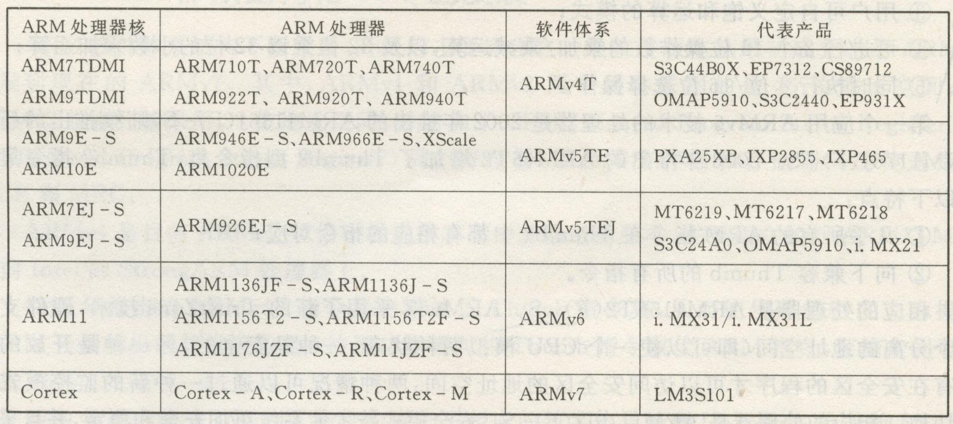
ARM处理器核、处理器及芯片产品

Slide 13
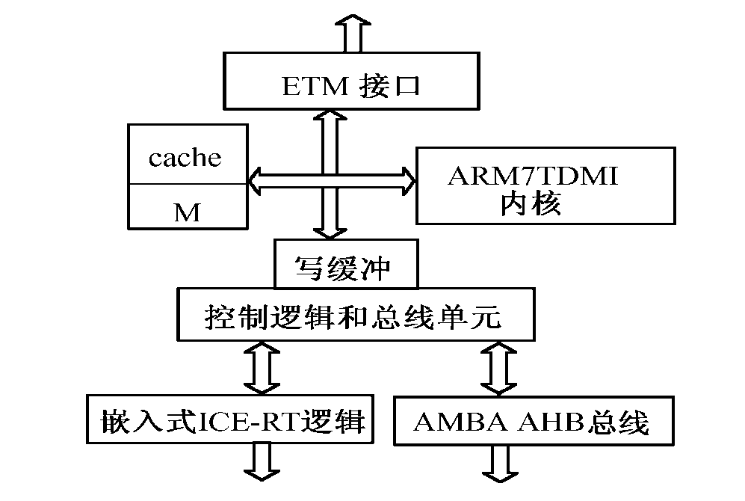
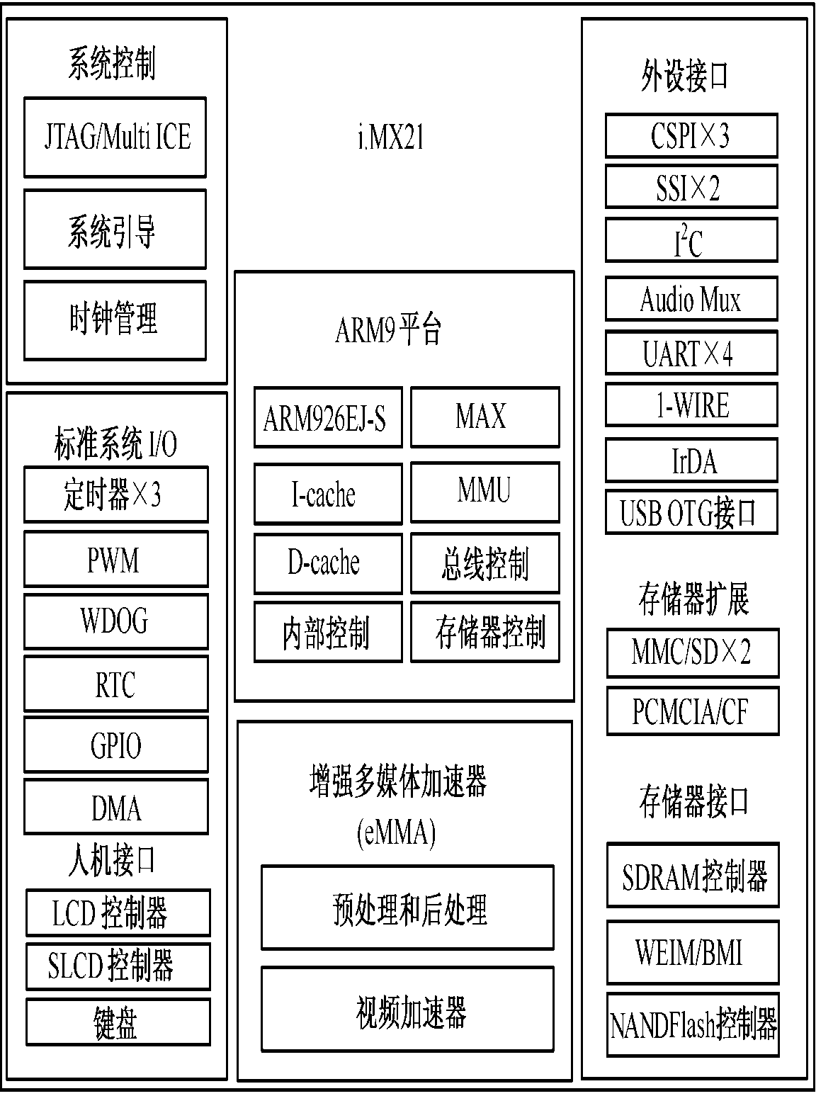
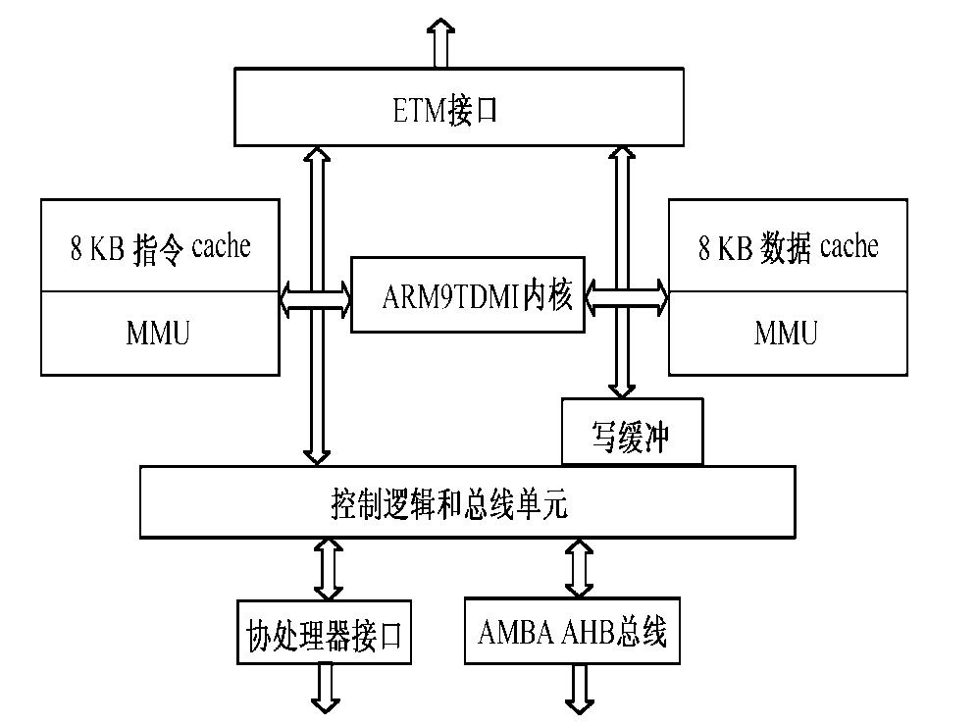
冯诺依曼
MCU
MPU
CPU
ARM720T
哈佛
ARM922T
I.MX21芯片

Slide 14
ARM处理器（核）比较
项目 | ARM7 | ARM9 | ARM10 | ARM11
流水线 | 3 | 5 | 6 | 8
典型频率 MHz | 80 | 150 | 260 | 335
功耗 mW/MHz | 0.06 | 0.19 (+cache) | 0.5 (+cache) | 0.4 (+cache)
性能MIPS/MHz | 0.97 | 1.1 | 1.3 | 1.2
架构 | 冯⋅诺伊曼 | 哈佛 | 哈佛 | 哈佛

Slide 15
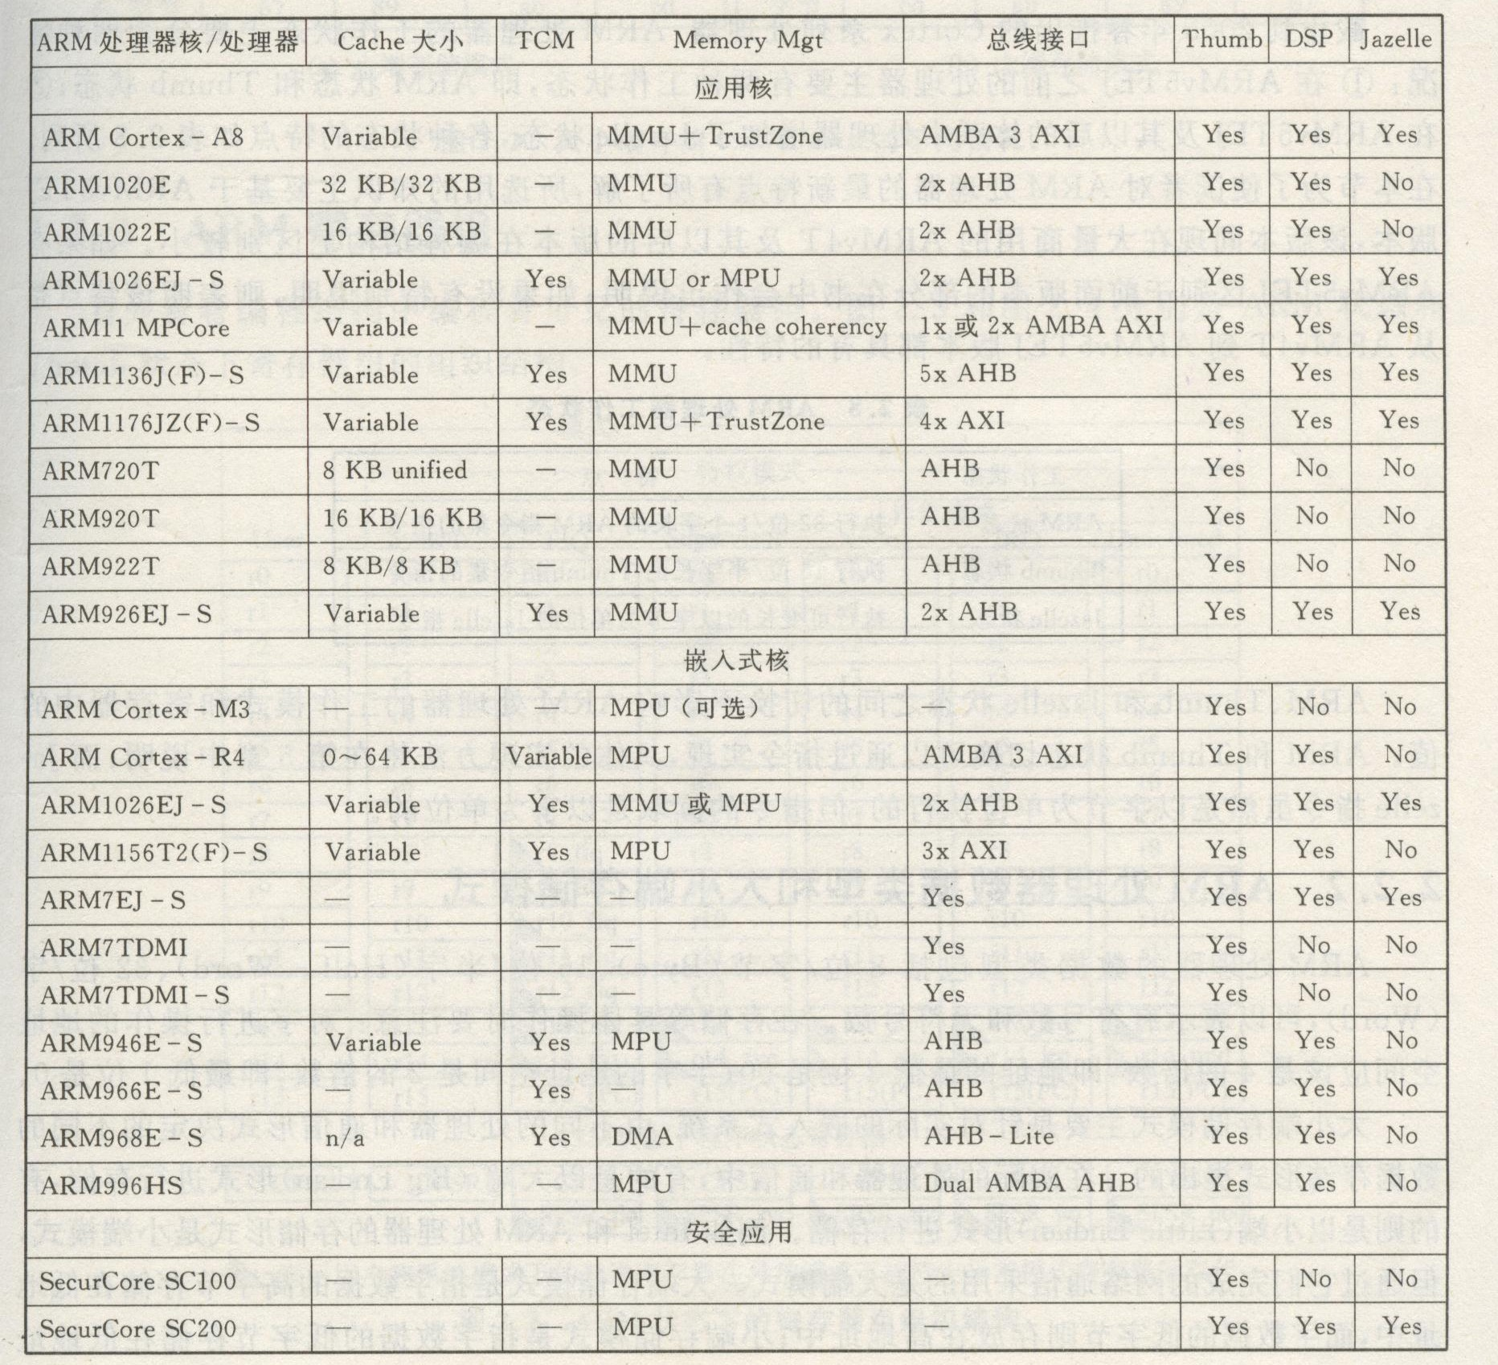

Slide 16
ARM处理器（核）命名规则
ARM{x}{y}{z}{T}{D}{M}{I}{E}{J}{F}{-S}
  x——系列号
  y——存储管理/保护单元
  z——Cache
  T——Thumb指令集
  D——JTAG调试器
  M——快速乘法器
  I——嵌入式跟踪宏单元
  E——增强DSP指令
  J——Jazelle技术
  F——向量浮点单元
  S——可综合的内核
2：带MMU
4：带MPU
6：无MMU和MPU
0：标准cache
2：小cache
6：可变cache
ARM7TDMI-S
ARM926EJ-S
ARM966ES
ARM1022E

Slide 17
ARM处理器的工作状态
  ARM状态 执行32位字方式的ARM指令
  Thumb状态 执行16位半字方式的Thumb指令
  Jazelle状态 执行可变长的、以字节为单位的 Jazelle（Java）指令
注意：
1. 处理器复位后处于ARM状态；
2.处理器异常处理时进入ARM状态；
3.若处理器在Thumb状态进入异常，则异常返回仍然自动转换到Thumb状态;
4.状态切换不影响工作模式及寄存器内容。

Slide 18
ARM处理器工作状态的切换
使用跳转指令BX可将处理器内核在ARM状态和Thumb状态之间进行切换。
;从Arm状态切换到Thumb状态
LDR R0,=Lable+1
BX R0
;从Thumb状态切换到ARM状态
LDR R0,=Lable
BX R0
跳转地址标号,最低2bit为0
地址最低位为1，表示切换到Thumb状态
地址最低位为0，表示切换到ARM状态

Slide 19
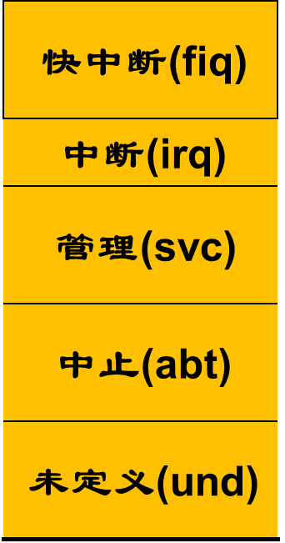
ARM处理器的运行模式
处理器模式 | 说明 | 备注
用户(usr) | 正常程序执行模式 | 不能直接切换到其它模式
系统 (sys) | 运行操作系统的特权任务 | 与用户模式类似，但具有可以直接切换到其它模式等特权
快中断 (fiq) | 支持高速数据传输及通道处理 | FIQ异常响应时进入此模式
中断 (irq) | 用于通用中断处理 | IRQ异常响应时进入此模式
管理 (svc) | 操作系统保护模式 | 系统复位和软件中断响应时进入此模式
中止 (abt) | 用于支持虚拟内存和/或存储器保护 | 在ARM7TDMI没有大用处
未定义 (und) | 支持硬件协处理器的软件仿真 | 未定义指令异常响应时进入此模式
这两种模式都不能由异常进入，而且它们使用完全相同的寄存器组。
系统模式是特权模式，操作系统在该模式下访问用户模式的寄存器就比较方便，而且操作系统的一些特权任务可以使用这个模式访问一些受控的资源。
用户 (usr)
系统(sys)
系统(sys)
除用户模式外，其它模式均为特权模式。ARM内部寄存器和一些片内外设在硬件设计上只允许（或者可选为只允许）特权模式下访问。此外，特权模式可以自由的切换处理器模式，而用户模式不能直接切换到别的模式。
快中断(fiq)
这五种模式称为异常模式。它们除了可以通过程序切换进入外，也可以由特定的异常进入。每种异常模式都有一些独立的寄存器，以避免异常退出时用户模式的状态不可靠。
中断(irq)
管理(svc)
中止(abt)
未定义(und)

Slide 20

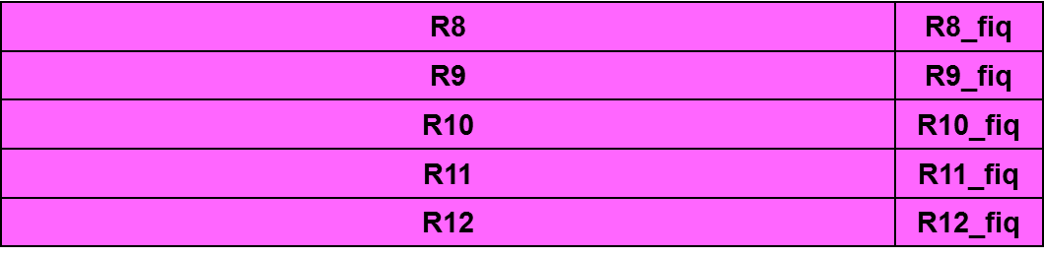
ARM状态各模式下的寄存器组织
寄存器类别 | 寄存器在汇编中的名称 | 各模式下实际访问的寄存器
 |  | 用户 | 系统 | 管理 | 中止 | 未定义 | 中断 | 快中断
通用寄存器和程序计数器 | R0(a1) | R0
 | R1(a2) | R1
 | R2(a3) | R2
 | R3(a4) | R3
 | R4(v1) | R4
 | R5(v2) | R5
 | R6(v3) | R6
 | R7(v4) | R7
 | R8(v5) | R8 |  |  |  |  |  | R8_fiq
 | R9(SB,v6) | R9 |  |  |  |  |  | R9_fiq
 | R10(SL,v7) | R10 |  |  |  |  |  | R10_fiq
 | R11(FP,v8) | R11 |  |  |  |  |  | R11_fiq
 | R12(IP) | R12 |  |  |  |  |  | R12_fiq
 | R13(SP) | R13 |  | R13_svc | R13_abt | R13_und | R13_irq | R13_fiq
 | R14(LR) | R14 |  | R14_svc | R14_abt | R14_und | R14_irq | R14_fiq
 | R15(PC) | R15
状态寄存器 | CPSR | CPSR
 | SPSR | 无 |  | SPSR_svc | SPSR_abt | SPSR_und | SPSR_irq | SPSR_fiq
用户
系统
管理
中止
未定义
中断
快中断
R0
R0
R0
R0
R0
R0
R0
R1
R1
R1
R1
R1
R1
R1
R0～R7为不分组寄存器
注意：在异常处理中进行模式切换时，可能会破坏寄存器中的数据，需要保护；
R2
R2
R2
R2
R2
R2
R2
R3
R3
R3
R3
R3
R3
R3
R8～R12有一个分组专用于FIQ模式。这样在发生FIQ中断后，可以加速FIQ的处理速度。
R4
R4
R4
R4
R4
R4
R4
R5
R5
R5
R5
R5
R5
R5
R6
R6
R6
R6
R6
R6
R6
R14为链接寄存器LR，具有两个特殊功能：
用于保存子程序返回地址；
根据不同的异常模式保存为异常返回地址（有些异常有一个小的固定偏移量）。
R7
R7
R7
R7
R7
R7
R7
R8～R14为分组寄存器。不同处理器模式下它们对应不同的物理寄存器。
R8
R8_fiq
R8
R8
R8
R8
R8
R8
R8_fiq
R9
R9_fiq
R9
R9
R9
R9
R9
R9
R9_fiq
R10
R10_fiq
R10
R10
R10
R10
R10
R10
R10_fiq
R11
R11_fiq
R11
R11
R11
R11
R11
R11
R11_fiq
R12
R12_fiq
R12
R12
R12
R12
R12
R12
R12_fiq
R13
R13_svc
R13_abt
R13_und
R13_irq
R13_fiq
R13
R13
R13_svc
R13_abt
R13_und
R13_irq
R13_fiq
R14
R14_svc
R14_abt
R14_und
R14_irq
R14_fiq
R14
R14
R14_svc
R14_abt
R14_und
R14_irq
R14_fiq
R15
R15
R15
R15
R15
R15
R15
CPSR
CPSR
CPSR
CPSR
CPSR
CPSR
CPSR
无
SPSR_svc
无
SPSR_abt
SPSR_und
SPSR_irq
SPSR_fiq

Slide 21
R14（LR）寄存器与子程序调用
1.程序1执行过程中调用程序2；
2.程序跳转至标号Lable，执行程序2。
3.同时硬件将“BL Lable” 的下一条指令所在地址存入R14（LR）；
程序1
程序2
Lable
Lable
???
BL Lable
地址A
???
MOV PC,LR
R14
R14(地址A)
3.程序2执行完后，将R14 （LR）寄存器的内容放入PC，返回程序1继续执行；

Slide 22
R14（LR）寄存器与异常处理
  1.异常返回地址的处理与子程序调用类似，都是由硬件自动完成。区别在于有些异常有一个小常量偏移。
  2.当发生异常嵌套时，这些异常之间可能会发生冲突。如用户模式下发生IRQ中断嵌套时，R14_irq中低级中断返回主程序的地址将被高级中断的返回地址所覆盖；
用户模式下的程序0
IRQ模式下的程序1
IRQ模式下的程序2
解决办法是确保R14的对应版本在发生中断嵌套时不再保存任何有意义的值（将R14入栈），或者切换到其它处理器模式下。
1.执行用户模式下的程序0；
2.发生IRQ中断后，硬件将带偏移的返回地址存入IRQ模式下的R14_irq寄存器，用户模式下的R14没有被破坏；
3. IRQ服务程序1执行完后，可将R14_irq寄存器的内容减去偏移量后存入PC，返回之前被中断的程序；
4. 如果在IRQ处理程序中打开IRQ中断，并且再次发生IRQ中断；
5. 硬件将返回地址保存在R14_irq寄存器中，原来保存的返回地址信息将被覆盖，造成错误；
6. 在程序2返回到程序1，然后在返回到用户模式下被中断的程序时，发生错误，将不能正确返回；
……
……
指令m
指令j
指令m+1
指令j+1
...
...
地址A
指令m+n
地址B
指令j+k
return
return
return
R14
R14_irq
地址A
地址B
未被破坏
R14_irq 被破坏

Slide 23
R15（PC）寄存器的读操作
  ARM指令以字为单位，因此R15的最低两位总是为0;
  R15的值是处理器正在取指的指令地址。因为有流水线，它与当前正在执行指令的地址之间存在一个偏移（对于确定的ARM芯片该值为常量）。
  当使用指令STR/STM保存R15时，不同芯片中(可能是三级流水的ARM7或五级流水的ARM9)PC偏移量可能是8或12，因此需事先计算出该芯片的PC偏移量。
指令地址
程序代码
流水线、ARM状态下
PC-8
MOV R0,PC
正在执行
PC-4
???
正在译码
PC
???
正在取指
SUB R1,PC,#4 ;将正在译码的指令的地址保存在R1中
STR PC,[R0] ;保存当前PC值=正在执行的指令的地址+偏移量
LDR R0,[R0] ;然后重装
SUB R0,R0,R1 ;计算偏移量
是同一条指令

Slide 24
R15（PC）寄存器的写操作
  写入R15 的值被当作指令地址，程序将从这个地址处继续执行（相当于执行无条件跳转）；
  由于ARM指令以字为边界，因此写入R15的值最低两位通常为0b00。具体的规则取决于内核结构的版本：
  在V3及以下版本中，写入R15的值的最低两位被忽略，因此跳转地址由指令的实际目标地址（写入R15的值）和0xFFFFFFFC相与得到；
  在V4及以上版本中，写入R15的值的最低两位如果不为0，结果将不可预测。

Slide 25
程序状态寄存器PSR
条件代码标志
保留
控制位
31 30 29 28 27 26 8 7 6 5 4 3 2 1 0
N
N
Z
Z
C
C
V
V
—
—
. . .
—
I
I
F
F
T
T
M4
M4
M3
M3
M2
M2
M1
M1
M0
M0
溢出oVerflow
进/借位扩展 Carry
模式 Mode
零 Zero
Thumb状态
负Negative
禁止 FIQ
禁止IRQ
一般指令带S后缀时，执行结果会影响条件代码标志；但有一些指令的执行总是会影响条件代码标志。
所有ARM指令都可由条件域来指定是否需要执行，而Thumb指令中只有分支指令可按条件执行。
每个异常模式还有SPSR用于保存在异常发生之前的CPSR。CPSR和SPSR可通过特殊指令（MRS/MSR）进行访问。
Notes:
Q 位（27位）：
仅ARM 5TE/J架构支持
指示增强型DSP指令是否溢出
J 位（24位）
仅ARM 5TE/J架构支持
J = 1: 处理器处于Jazelle状态

Slide 26
程序状态寄存器CPSR模式位设置表
M[4:0] | 模式 | 可见的Thumb状态寄存器 | 可见的ARM状态寄存器
10000 | 用户 | R0~R7,SP,LR,PC,CPSR | R0~R14,PC, CPSR
10001 | 快中断 | R0~R7,SP_fiq,LR_fiq,PC,CPSR, SPSR_fiq | R0~R7,R8_fiq~R14_fiq,PC, CPSR, SPSR_fiq
10010 | 中断 | R0~R7,SP_irq,LR_irq,PC,CPSR, SPSR_fiq | R0~R12,R13_irq,R14_irq,PC, CPSR, SPSR_irq
10011 | 管理 | R0~R7,SP_svc,LR_svc,PC,CPSR, SPSR_svc | R0~R12,R13_svc,R14_svc, PC,CPSR, SPSR_svc
10111 | 中止 | R0~R7,SP_abt,LR_abt,PC,CPSR, SPSR_abt | R0~R12,R13_abt,R14_abt,PC, CPSR, SPSR_abt
11011 | 未定义 | R0~R7,SP_und,LR_und,PC,CPSR, SPSR_und | R0~R12,R13_und,R14_und, PC,CPSR,SPSR_und
11111 | 系统 | R0~R7,SP,LR,PC,CPSR | R0~R14,PC, CPSR

Slide 27
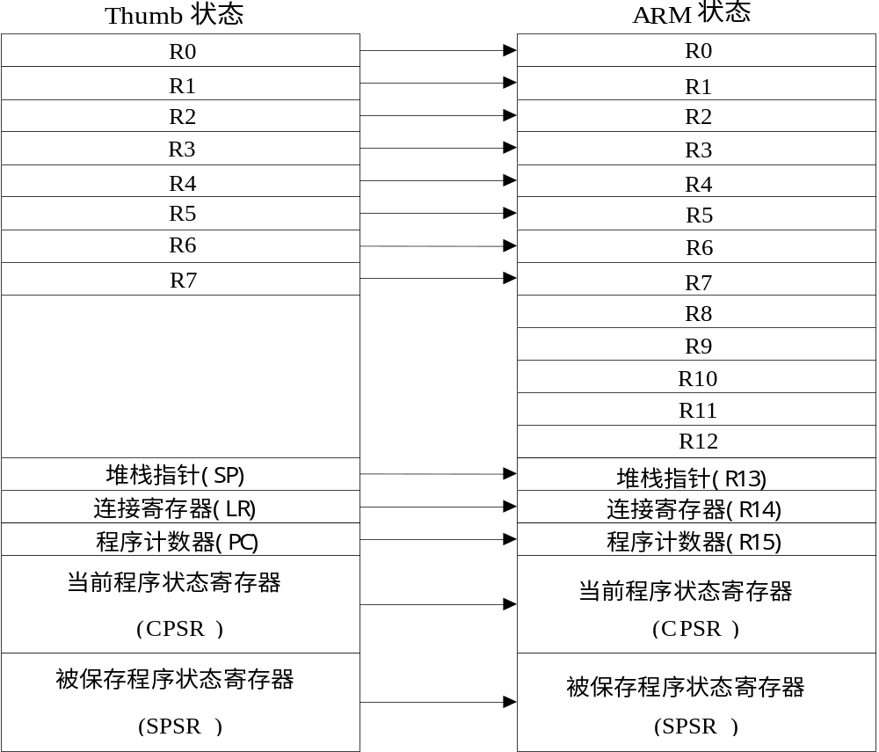
Thumb状态与ARM状态的寄存器映射关系
低
寄
存
器
R8
高
寄
存
器
R9
R10
R11
R12
堆栈指针
(R13)
连接寄存器
(R14)
程序计数器
(R15)
Thumb状态下高寄存器（R8~R15）不是标准寄存器集的一部分，但可以使用MOV、CMP和ADD指令对高寄存器操作。

Slide 28
异常exception
异常指正常执行的程序流因故被暂时中止；
ARM支持7种异常类型、5种异常模式；
若同时发生多个异常，将按优先级顺序处理；
异常类型 | 对应异常模式 | 优先级
复位 | Supervisor | 1（最高优先级）
数据中止 | Abort | 2
FIQ | FIQ | 3
IRQ | IRQ | 4
指令预取中止 | Abort | 5
未定义指令 | Undefined | 6
SWI | Supervisor | 7（最低优先级）
优先级降低

Slide 29
复位异常Reset
当nRESET引脚信号变为低电平时， ARM立即停止执行当前指令，产生复位异常；
当nRESET再次变为高电平后，ARM处理器执行下列操作：
1.强制CPSR中的M[4:0]变为b10011，进入管理模式；
2.置位CPSR中的I和F位；
3.清零CPSR中的T位；
4.强制PC从地址0x00开始取第一条指令；
5.返回到ARM状态并恢复执行；

Slide 30
中止异常Abort
中止异常包括指令预取中止和数据 中止；
  预取中止时，ARM将预取的指令标记为无效，但在指令到达流水线的执行阶段时才进入异常。如果指令在流水线中因为发生分支而没有被执行，中止将不会发生。
  数据中止时，数据访问被记为无效，中止程序应根据中止原因作出处理，使数据可以被访问。
中止异常表示对存储器的访问失败，这种机制实际保证了虚拟存储技术的实现。

Slide 31
中断异常（IRQ、FIQ）
中断请求（IRQ）是一个由nIRQ引脚信号低电平所产生的正常中断（nIRQ是内核信号，对用户不可见）。IRQ的优先级低于FIQ，对于FIQ异常它是被屏蔽的。在一个特权模式中可通过置位CPSR中的I 位来禁止IRQ。
快速中断请求(FIQ)适用于对一个突发事件的快速响应。ARM状态中FIQ模式多设置了7个分组寄存器（R8_fiq~R14_fiq）可加速上下文切换的速度。在一个特权模式中可通过置位CPSR中的F位来禁止FIQ异常。

Slide 32
未定义指令异常
当ARM处理器遇到一条自己和系统内任何协处理器都无法处理的指令时，将产生未定义指令陷阱。
软件可使用这一机制通过模拟未定义的协处理器指令来扩展ARM指令集。

Slide 33
软件中断异常（SWI）
执行指令SWI可进入软件中断异常；
该异常使处理器从用户模式进入管理模式，通常用于请求一个特定的管理函数（即调用系统功能函数）。

Slide 34
异常向量（表）
向量地址 | 异常类型 | 进入时模式 | 进入时I状态 | 进入时F状态
0x0000 0000 | 复位 | 管理 | 禁止 | 禁止
0x0000 0004 | 未定义指令 | 未定义 | I | F
0x0000 0008 | 软件中断(SWI) | 管理 | 禁止 | F
0x0000 000C | 预取中止(指令) | 中止 | I | F
0x0000 0010 | 数据中止 | 中止 | I | F
0x0000 0014 | 保留 | 保留 | — | —
0x0000 0018 | IRQ | 中断 | 禁止 | F
0x0000 001C | FIQ | 快中断 | 禁止 | 禁止
异常发生时处理器将PC值强制设置为对应的异常向量；
异常向量处通常只存放一条跳转指令，指向真正的异常处理程序；
异常向量表的后面一般紧跟着存放FIQ的异常处理程序，这样可以减少一次跳转，提高FIQ的响应速度；

Slide 35
异常响应过程
在LR中保存返回地址信息；
ARM状态下将当前指令地址加4或加8复制到LR
Thumb状态下将当前指令地址加2、4或加8 复制到LR
将CPSR复制到适当的SPSR中；
将CPSR模式位强制设置为与异常类型相对应的值；
强制PC从相关的异常向量处取指；
注1：中断异常时置位中断禁止标志可以防止不受控制的异常嵌套
2：异常总是在ARM状态中处理。若处理器处于Thumb状态时发生异常，则异常向量地址装入PC时会自动切换到ARM状态。
取决于异常类型

Slide 36
异常响应（进入）过程
1. 程序运行用户程序，假定当前处理器状态为Thumb状态、允许IRQ中断；
系统模式
IRQ模式
程序
程序A
IRQ服务程序
2. 用户程序运行时发生IRQ中断，硬件完成以下动作：
Jump
将CPSR寄存器内容存入IRQ模式的SPSR寄存器
置位I位（禁止IRQ中断）
清零T位（进入ARM状态）
设置MOD位，切换处理器模式至IRQ模式
寄存器组
LR
LR_sys
LR_irq
BackAddr
PC
JumpAddr
CPSR
N
Z
C
V
. . .
I
F
T
MOD
将返回地址信息存入IRQ模式的LR寄存器
?
?
?
?
?
?
?
?
. . .
. . .
0
1
?
?
1
0
SYS
IRQ
SPSR
SPSR_irq
?
?
?
?
. . .
0
?
1
SYS
将跳转地址存入PC，实现跳转
“?”表示对该位不关心

Slide 37
异常返回（退出）过程
将LR（ R14 ）中的值减去偏移量后存入PC，偏移量根据异常的类型而有所不同；
将SPSR的值复制回CPSR；
清零在入口置位的中断禁止标志；
注：恢复CPSR的动作会将T、F和I位自动恢复为异常发生前的值。

Slide 38
异常返回（退出）过程
在异常处理结束后，异常处理程序完成以下动作：
系统模式
IRQ模式
程序
程序A
IRQ服务程序
将SPSR寄存器的值复制回CPSR寄存器；
Jump
return
将LR寄存的值减去一个偏移量后复制到PC寄存器，跳转到被中断的用户程序。
寄存器组
LR
LR_sys
LR_irq
BackAddr
PC
JumpAddr
BackAddr-4
CPSR
N
Z
C
V
. . .
I
F
T
MOD
?
?
?
?
?
?
?
?
?
?
?
?
. . .
. . .
. . .
0
1
0
?
?
?
1
0
1
SYS
IRQ
SYS
SPSR
SPSR_irq
?
?
?
?
. . .
0
?
1
SYS
“?”表示对该位不关心

Slide 39
用堆栈处理异常的入口和出口
如果异常处理程序已把返回地址拷贝到堆栈，即可使用寄存器传送指令来实现返回；
中断处理代码的开始部分和退出部分
注：这里使用的堆栈指针SP（R13）是属于异常模式的寄存器，每个异常模式有自己的堆栈指针。这个堆栈指针应必须在系统启动时初始化。
SUB LR,LR,#4 ;计算返回地址
STMFD SP!,{R0-R3,LR} ;保存使用到的寄存器
. . .
LDMFD SP!,{R0-R3,PC}^ ;中断返回
从存储器中装载PC的同时（PC是最后恢复的），CPSR也得到恢复。

Slide 40
异常的返回指令
 | 返回指令 | 之前的状态 |  | 备注
 |  | ARM R14_x | Thumb R14_x
BL | MOV PC,R14 | PC+4 | PC+2 | 此处PC是取指（BL/SWI/未定义指令）或预取指中止处的地址
软件中断 SWI | MOVS PC,R14_svc | PC+4 | PC+2
未定义的指令 | MOVS PC,R14_und | PC+4 | PC+2
预取指中止 | SUBS PC,R14_abt,#4 | PC+4 | PC+4
快中断 | SUBS PC,R14_fiq,#4 | PC+4 | PC+4 | 此处PC为由于FIQ或IRQ占先而没有被执行的指令的地址
中断 | SUBS PC,R14_irq,#4 | PC+4 | PC+4
数据中止 | SUBS PC,R14_abt,#8 | PC+8 | PC+8 | 此处PC为产生数据中止的装载或保存指令的地址。
复位 | 无 | — | — | 复位时保存在R14_svc中的值不可预知。
注意：“MOVS PC,R14_svc”是指在管理模式执行MOVS PC,R14指令，“MOVS PC,R14_und”、“SUBS PC,R14_abt,#4”等指令也是类似的。

Slide 41
ARM支持的数据类型
字节：8位
半字：16位（必须分配为占用2个字节）
字： 32位（必须分配为占用4个字节）
注意：1）半字存储单元地址最低位为0
2）字存储单元地址最低两位为0
N位无符号数： 二进制格式表示范围为0~2^{N-1}的非负整数；
N位有符号数时，N 位数据值使用2的补码格式表示范围为-2^{N-1}~+2^{N-1}-1的整数
1
1
2
1
2
3
4

Slide 42
数据存储格式
ARM体系结构所支持的最大寻址空间为4GB（2³²字节）
ARM体系结构将存储器看成是以字节为单位的线性组合，存储单元地址从0x00000000开始编址
ARM可按大端格式和小端格式两种方式存储字数据
地址 | 大端格式
0x00000000 | 0x12
0x00000001 | 0x34
0x00000002 | 0x56
0x00000003 | 0x78
地址 | 小端格式
0x00000000 | 0x78
0x00000001 | 0x56
0x00000002 | 0x34
0x00000003 | 0x12
字数据0x12345678
一个基于ARM内核的芯片可以只支持大端模式或小端模式，也可以两者都支持。通常，小端模式是ARM处理器的默认形式。
在ARM指令集中不包含任何直接选择大小端的指令，但是一个同时支持大小端模式的ARM芯片可以通过硬件配置（一般使用芯片的引脚来配置）来匹配存储器系统所使用的规则。

Slide 43
存储器映射的I/O
基于ARM内核的芯片具有许多外设，这些外设访问的标准方法是使用存储器映射的I/O，为每个端口寄存器都分配一个地址。
通常，从这些地址装载数据用于读入，向这些地址保存数据用于输出。有些地址的装载和保存用于外设的控制功能，而不是输入或输出功能。
存储器映射的I/O位置的操作不同于正常的存储器位置的操作。通常，存储器映射的I/O位置没有高速缓存或缓冲区。

